Slide 1
VR
2020年7月16日 勉強会
B4 VRトレーニング班 石田 豊

Slide 2
勉強会趣旨
卒論・修論などで、自分の研究の方法・前提知識を述べる必要がある。
その方法や前提知識について、自分自身がしっかり学んだうえで、人にレクチャーできるようにしておくと良い。
卒論・修論で再利用できる。
場合によっては、発表会などで再利用できる。
この機会に体系的に整理しておくとよい。
ついでに、B3の勧誘、他の人の利益も考えると良い

Slide 3
目的
VRの基礎知識の共有
VRへの興味をもってもらう
VR班の宣伝

Slide 4
目次
VRとは
VRの需要と未来
VR酔いの原因とは
研究でのVRの応用
菊池研究室だからできるVRシステム
VR技術者認定試験

Slide 5
Virtual Realty (VR)とは
定義：みかけや形は原物そのものではないが，本質的あるいは効果としては現実であり原物であること[1]
一般的に仮想現実と訳されるが、舘 暲さんは仮想と訳されることを誤りとしている。
[1] 舘 暲 「バーチャルリアリティとは」 https://vrsj.org/about/virtualreality/ (2020年7月16日閲覧)

Slide 6

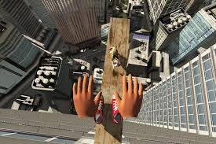
つまり
仮想ではなく、本質的あるいは効果は現実であるということ。
自分の解釈だと、右の画像を見て落ちると恐怖を感じているのは現実なので、仮想は相応しくないのではという意見ではないか

Slide 7
VRの需要と未来
5Gによって、VRでのスポーツ観戦
eスポーツに参入するかも
Facebookがこの一年VR事業を買収している
2030年「感覚のインターネット化」がトレンド[2]
(VR/ARなど没入型エクスペリエンスが主流になる)
[2] Ericsson ConsumerLab , “10 Hot Consumer Trends 2030”,
https://www.ericsson.com/en/reports-and-papers/consumerlab/reports/10-hot-consumer-trends-2030
(2020年7月16日閲覧)

Slide 8

Lone Echo

Slide 9
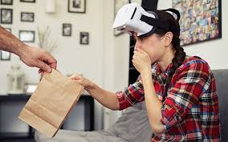
VR酔い
VR酔いの原因とは
乗り物酔いと同様に、視覚情報と現実の体験している感覚の不一致から起こる。
振りむきと映像のズレなどが原因
(映像が遅れてくる、早い等)

Slide 10
VR酔い：移動について
・VRでの移動は、確実に視覚情報と身体体験の不一致が起きる
どのゲームも移動には工夫を行なっている。
＞自動移動
＞ワープ式
＞テレパス移動
＞通常移動（周辺視野をブラックアウト）

Slide 11
VR剣戟ソード・オブ・ガルガンチュア

Slide 12
テレパス移動

Slide 13
研究でのVRの応用
エンターテイメント
教育、トレーニング、治療
遠隔操作

Slide 14
研究でのVRの応用
教育…
3D映像による心臓構造の理解等、映像教育の進化版
トレーニング…
面接、手術、合コン(私の研究)、ダイエット
治療…
脊髄損傷の自立歩行できない患者が歩けるようになるなど、リハビリに使われるなどしている、高所恐怖症克服もある。

Slide 15
菊池研究室だからできるVRシステム
現実に近い環境での音声トレーニング(VRプレゼン)
観客がいることで緊張感や、発する音声によってフィードバックがあったりする。
コミュニケーションスキルトレーニング(VR面接、VR合コン、VR救命措置)
相手が存在するので、一人からコミュニケーショントレーニングができる。取得した音声を分析し、フィードバックして評価することもできる。
現実により近い音声を取得できるので、VRの利点は大きい。
様々な場面を想定すればいくらでも出てくるので、コミュニケーショントレーニングは開拓の余地は大きい。(告白トレーニング、断る!!トレーニング、初対面トレーニング)

Slide 16
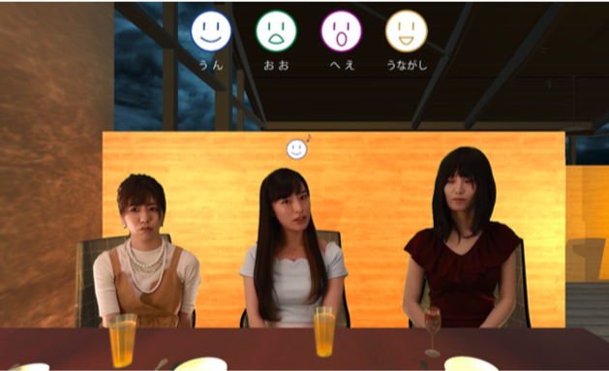
VR合コン

Slide 17
VR技術者認定試験
セオリーコース(6月~7月) 教科書 前半
アプリケーションコース(11月~12月) 教科書 後半
どちらかに合格すると
「VRバーチャルリアリティ技術者」
どちらも合格すると
「上級VRバーチャルリアリティ技術者」の資格認定書がもらえる
自称VRエンジニアから->公認VRエンジニアになれる
費用:3500円

Slide 18

VR技術者認定試験の教科書
2970円
2010年の書籍であるが
未だに健在
昨日買いました
[1]舘 暲 , 佐藤 誠他 , 廣瀬 通孝,”バーチャルリアリティ学”日本バーチャルリアリティ学会,2010年12月

Slide 19
ご清聴ありがとうございました

